Slide 1
La Guía al Camino Alterno del Agua
La Universidad de Texas en El Paso
Centro para la Administración de los Recursos Ambientales

Slide 2
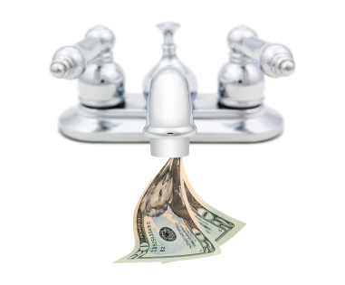
Capítulo 1
Nivel Individual
Uso del Agua Convencional

Slide 3
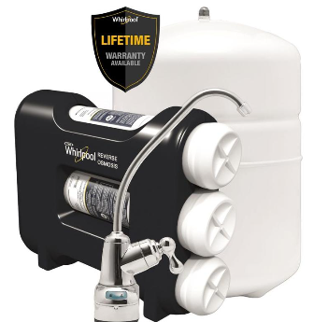
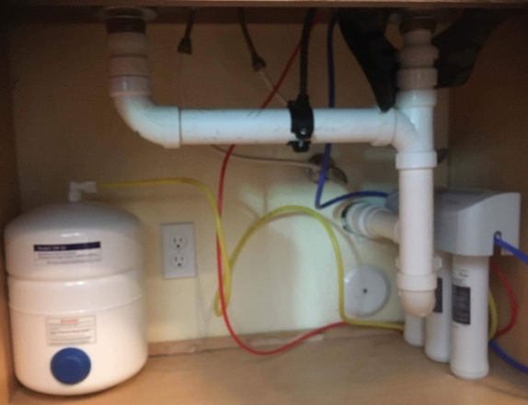
Tratamiento del Agua: Hogar
Costo
Beneficios
Filtros para debajo del lavabo:
ósmosis
reversa
$150-300 (inicial)
Ahorre hasta $350 por año en ahorros de gastos de botellas de agua
Ahorre hasta 170 galones por año por familia

Slide 4
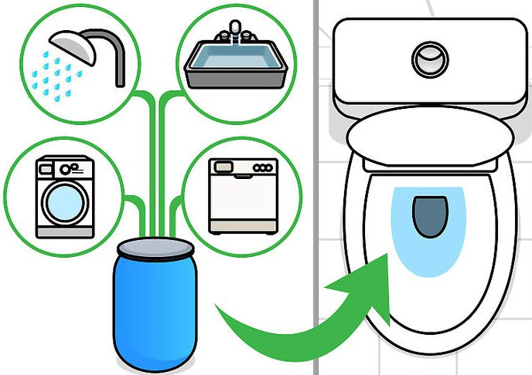
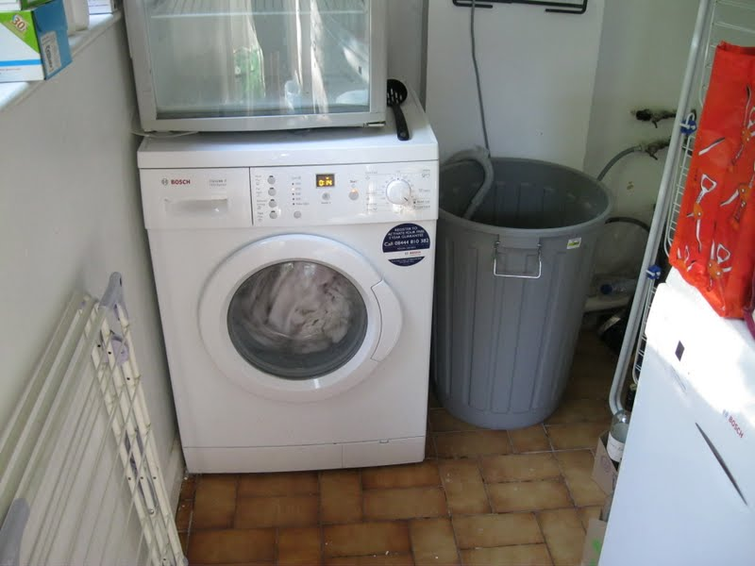
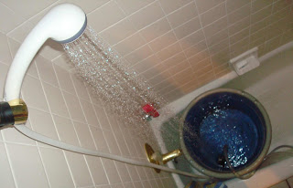
Reuso del Agua
Lavandería
Costo
Beneficios
costo promedio $5 (contenedor de 5 galones)
Ahorre hasta 12,000 galones al año por familia
Para bajarle al baño
Para regar las plantas
Cocinar o lavar
Costo
Beneficios
costo promedio $3 (cazuela de 6 pulgadas)
Para bajarle al baño
Para compost
Ahorre hasta 16,000 galones al año por familia
Para regar las plantas
Agua de la regadera
Costo
Beneficios
costo promedio $5 (contenedor de 5 galones)
Para bajarle al baño
Ahorre hasta 29,200 galones al año por familia
Para regar las plantas

Slide 5
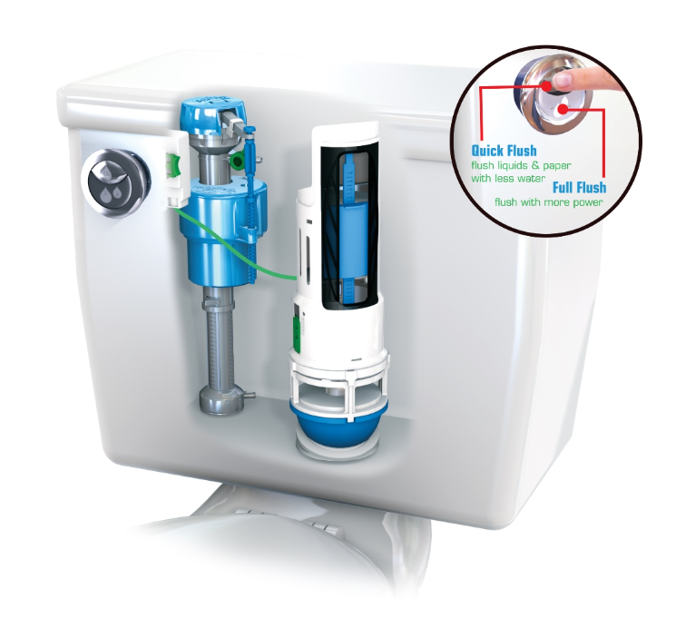
Conservación del Agua: Adentro
En el Baño
Baño Water Sense
Costo
Beneficios
$100-400 por unidad
Ahorre hasta $110 por año por familia
Ahorre hasta 14,160 galones de agua por año por familia
Costo
Baño de doble descarga
Beneficios
$30-45 por unidad
Ahorre hasta 19,400 galones por año por familia
Llene una botella de 2 litros y póngala en el tanque del baño para ahorrar agua
Costo
Beneficios
$ 3-5 por unidad
Ahorre hasta 3,650 galones por año por familia

Slide 6
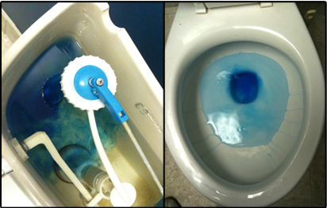
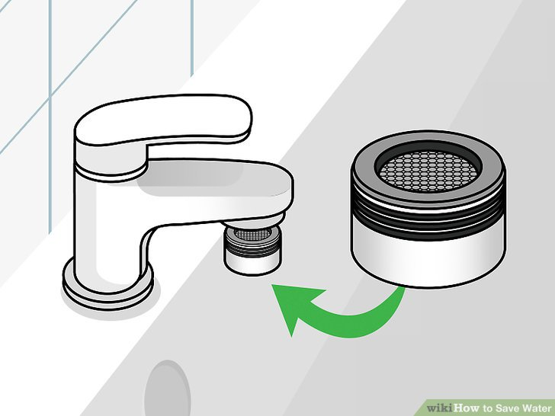
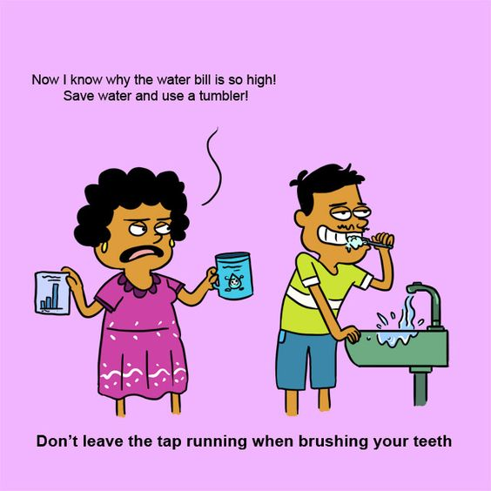
Conservación del Agua: Adentro
En el Baño
Use colorante para comida en el tanque del baño una vez al año para detectar fugas de agua
Costo
Beneficios
$2-4, una a cuatro botellas
Ahorre hasta 2,550 galones al año por familia (si se arregla la fuga)
Costo
Beneficios
Aireador en lavabos
$1-5 por unidad
Ahorre hasta 3,150 galones por año
¡Ya se porque el recibo del agua esta tan alto!
Costo
Beneficios
Cierre la llave cuando se lave los dientes
$0
Ahorre hasta 3,000 galones por año por familia

Slide 7
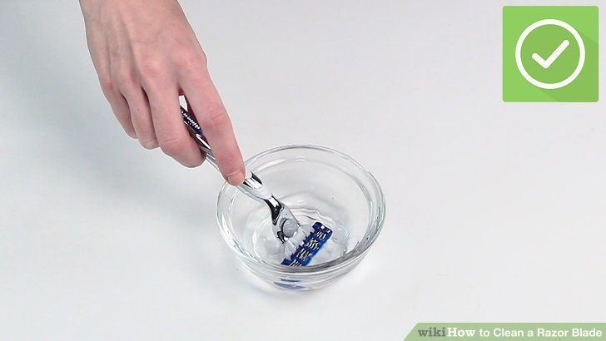
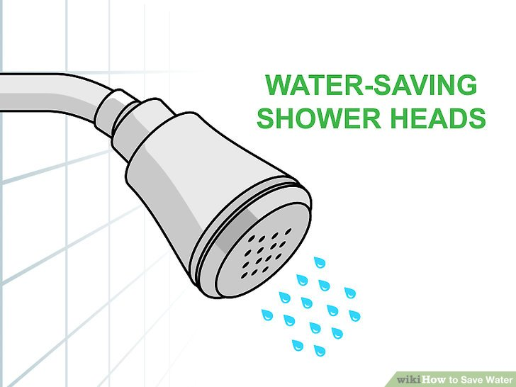
Conservación del Agua: Adentro
En el Baño
Use un vaso para enjuagar su rastrillo
Costo
Beneficios
$0
Ahorre hasta 3,400 galones por año por familia
Water Sense regadera
Regadera ahorradora de agua
Costo
Beneficios
$5-30
Ahorre hasta 11,680 galones por año por familia
Canciones para bañarse en dos minutos
Costo
Beneficios
$0
Ahorre hasta 21,900 galones al año por familia

Slide 8
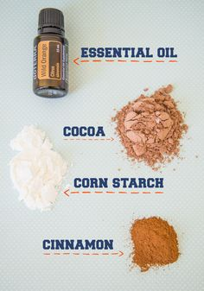
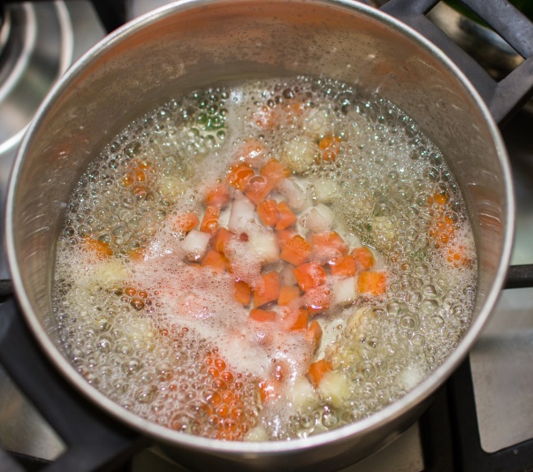
Conservación del Agua: Adentro
En el Baño
Costo
Beneficios
Champú seco
Aceite esencial
$1-8
Ahorre hasta 1,000 galones al año por familia
Cacao
Maicena
Canela
Conservación del Agua: Adentro
En la Cocina
Tenga una jarra de agua en el refrigerador en vez de abrir la llave
Costo
Beneficios
$0
Ahorre hasta 12,840 galones al año por familia
Cocine con el menor número de agua
Costo
Beneficios
$0
Ahorre hasta 960 galones al año por familia

Slide 9
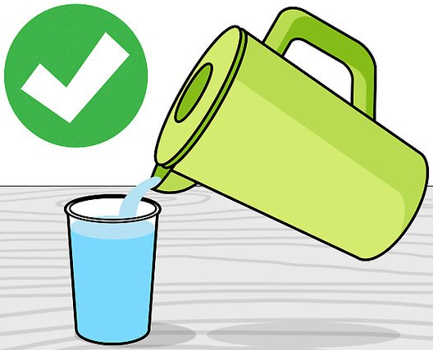
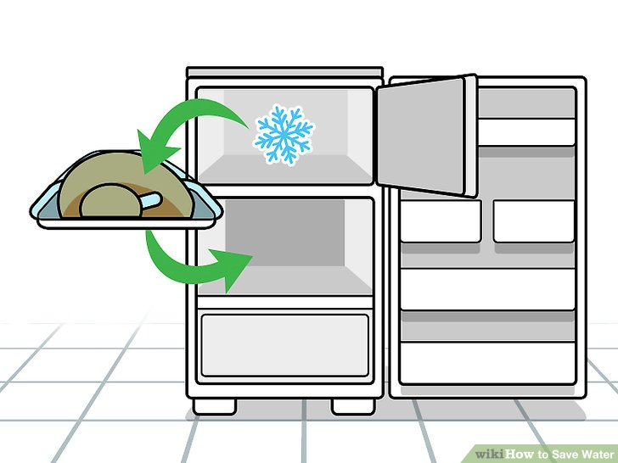
Conservación del Agua: Adentro
En la Cocina
Mantengase hidratado pero es mejor usar un vaso al día
Costo
Beneficios
$0
Ahorre hasta 12,840 galones por año por familia
Costo
Beneficios
Remoje los trastes en vez de lavarlos con la llave abierta
$0
Ahorre hasta 3,190 galones por año por familia
Costo
Beneficios
No use el agua para descongelar
$0
Ahorre hasta 9,240 galones por año por familia

Slide 10
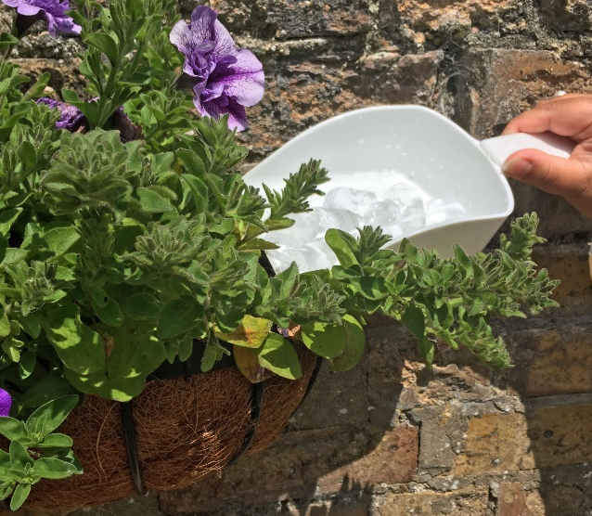
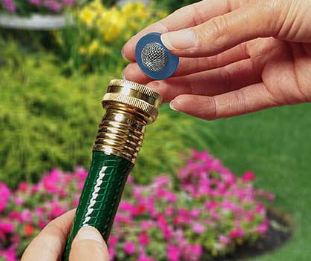
Conservación del Agua: Afuera
Use una escoba en vez de limpiar el patio con una manguera
Costo
Beneficios
$0
Ahorre hasta 150 galones por año (hecho una vez al año)
Use extra agua o extra té no endulzado para regar plantas
Costo
Beneficios
$0
Ahorre hasta 3,200 galones por año por familia
Costo
Beneficios
Remplace el empaque de la manguera
$1-3 variando en el tamaño del paquete
Ahorre hasta 2,550 por año por manguera

Slide 11
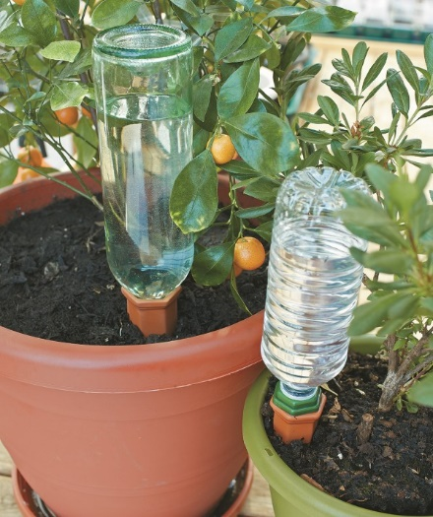
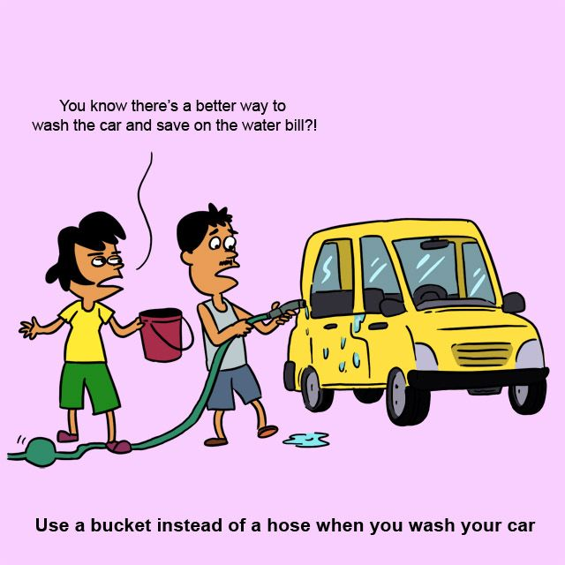
Conservación del Agua: Afuera
Aplique el agua cuidadosamente para que la tierra la pueda absorber, es mejor usar una botella de agua al revés
Costo
Beneficios
$1-3 por unidad de vidrio o plástico
Ahorre hasta 10,290 galones por año (varias plantas)
Lave su carro con un balde en vez de usar una manguera
¿¡Sabias que hay una mejor manera de lavar el carro y ahorrar en el recibo del agua?!
Costo
Beneficios
costo promedio: $5 (por un balde de 5 galones)
Ahorre hasta 7,650 galones por año por carro
Use camas elevadas para su jardín
Costo
Beneficios
$10-45 por unidad, diferentes materiales
Ahorre hasta 450 galones por año

Slide 12
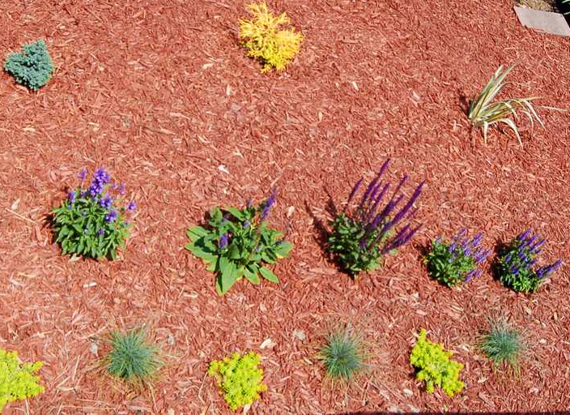
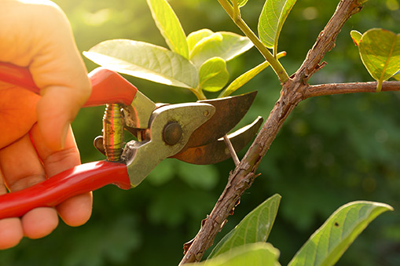
Conservación del Agua: Afuera
Use la cantidad mínima de fertilizante
Costo
Beneficios
$0
Varia por uso
Planta en cuadros en vez de filas
Costo
Beneficios
$0
Alta productividad
Varia por el tipo de tierra, profundidad y tipo de planta
Use menos agua por pie cuadrado, más sombra
Podar correctamente
Costo
Beneficios
costo promedio: $70 por varias herramientas
El agua no es usada en miembros sin vida de la planta
Varia por el tipo de planta

Slide 13
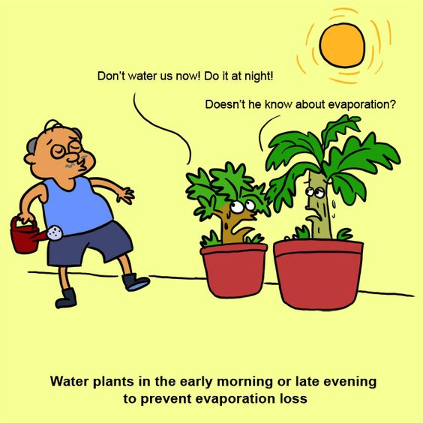
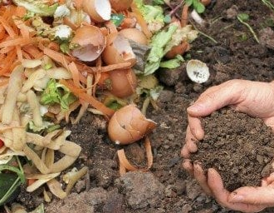
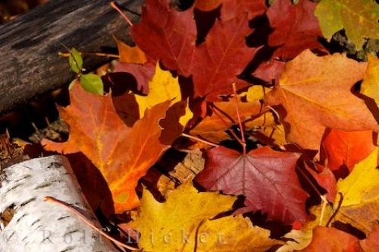
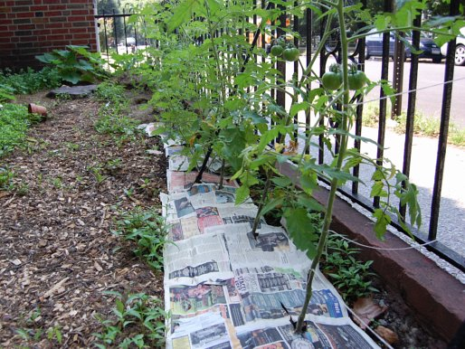
Conservación del Agua: Afuera
Costo
Beneficios
¡No nos riegues ahorita! ¡Hazlo de noche!
$0
¿Qué no sabe de la evaporación?
Evaporación reducida
Riegue sus plantas en la noche o en la mañana
Varia con temperatura, viento, humedad, humedad en la tierra, y tipo de planta
Costo
Beneficios
$20-60 para un recipiente para abono
Mantillo:
abono
hojas caídas
trozos de madera
periódico
Varia por uso
Aísla la tierra
$3-40 para trozos de madera
Mantiene las hierbas fuera
Mantiene las raíces húmedas
$1-2 por periódico
Previene la compactación de la tierra

Slide 14
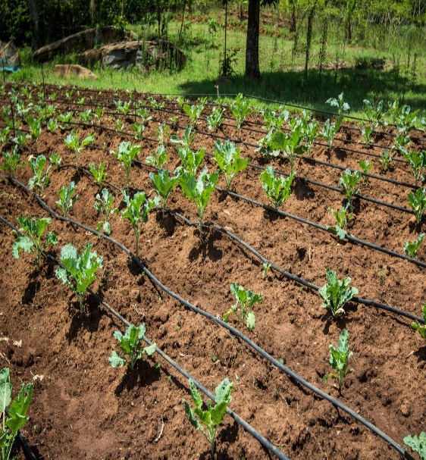
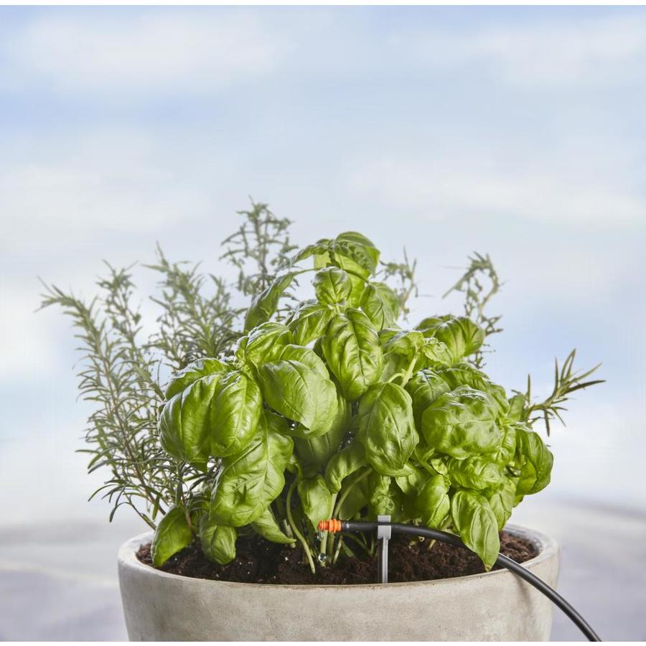
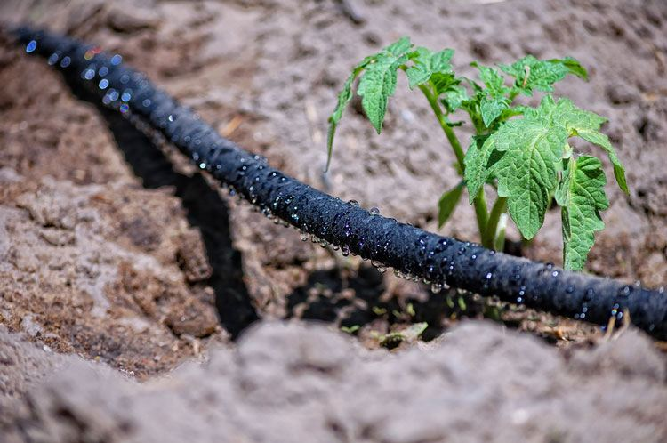
Conservación del Agua: Afuera
Irrigación:
Irrigación por goteo
Manguera de remojo
Costo
Beneficios
Ahorre 30-50% comparado con metodos de riego tradicionales
$20-45 para diferentes sistemas de goteo
Hace más difícil que crezcan las hierbas
Ayuda a controlar las enfermedades por hongo
Ahorre hasta 58,650 galones al año
Costo
Beneficios
$10-30 para diferentes tamaños de mangueras
Conservación de agua variable
Humedad en la tierra consistente
Minimiza las enfermedades en las plantas

Slide 15
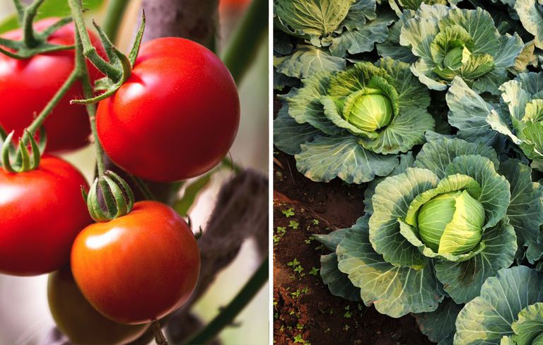
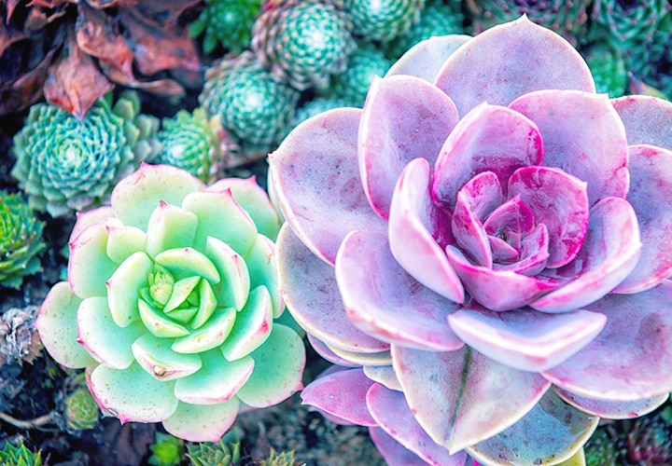
Conservación del Agua: Afuera
Xeriscaping
Usar plantas tolerantes a la sequía
Costo
Beneficios
Plantas tolerantes a la sequia que crecen en ausencia de agua
Varia por invernadero, y por región como $10-50
Conservación de agua que varia por tipo de planta o área
Juntar plantas con necesidades similares
Costo
Beneficios
$0
Conservación de agua que varia por tipo de planta y área
Mayor rendimiento es posible
Usar plantas de la región/nativas
Costo
Beneficios
Varia por invernadero, y por región
Conservación de agua que varia por tipo de planta o área

Slide 16
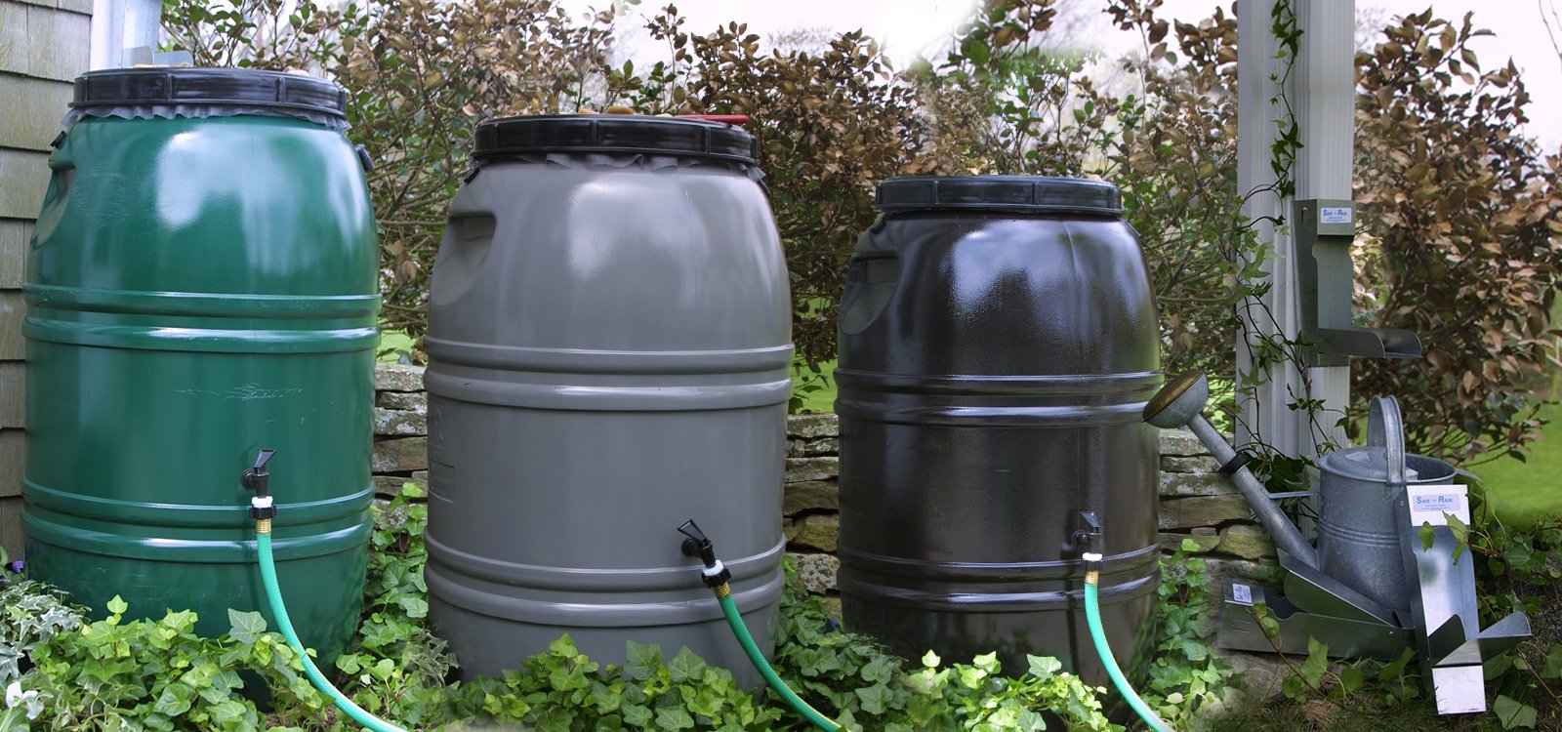
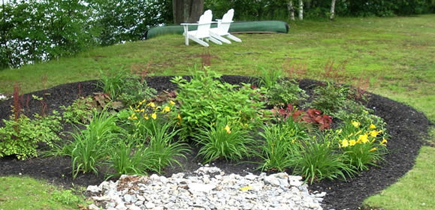
Captación de Agua de Lluvia
Captación de Agua de Lluvia- Uno o más barriles de lluvia y cadenas
Costo
Beneficios
Cadenas de lluvia
Varia por zona de captación, capacidad del barril y el promedio de lluvia
0.1” de lluvia en 1,000 ft²
= 62.3 galones.
(1,000 ft². x .623 x 0.1”) = 62.3 gal
$60-80 por unidad
Varia por material usado, $2 por pie chapado en zinc
Se necesitaría más de un barril para contener 0.1’’ de lluvia
Jardín de Lluvia
Costo
Beneficios
Costo promedio: $85 por varias herramientas
Protege de inundaciones
Recarga los acuíferos
locales
Reduce los contaminantes en el área

Slide 17
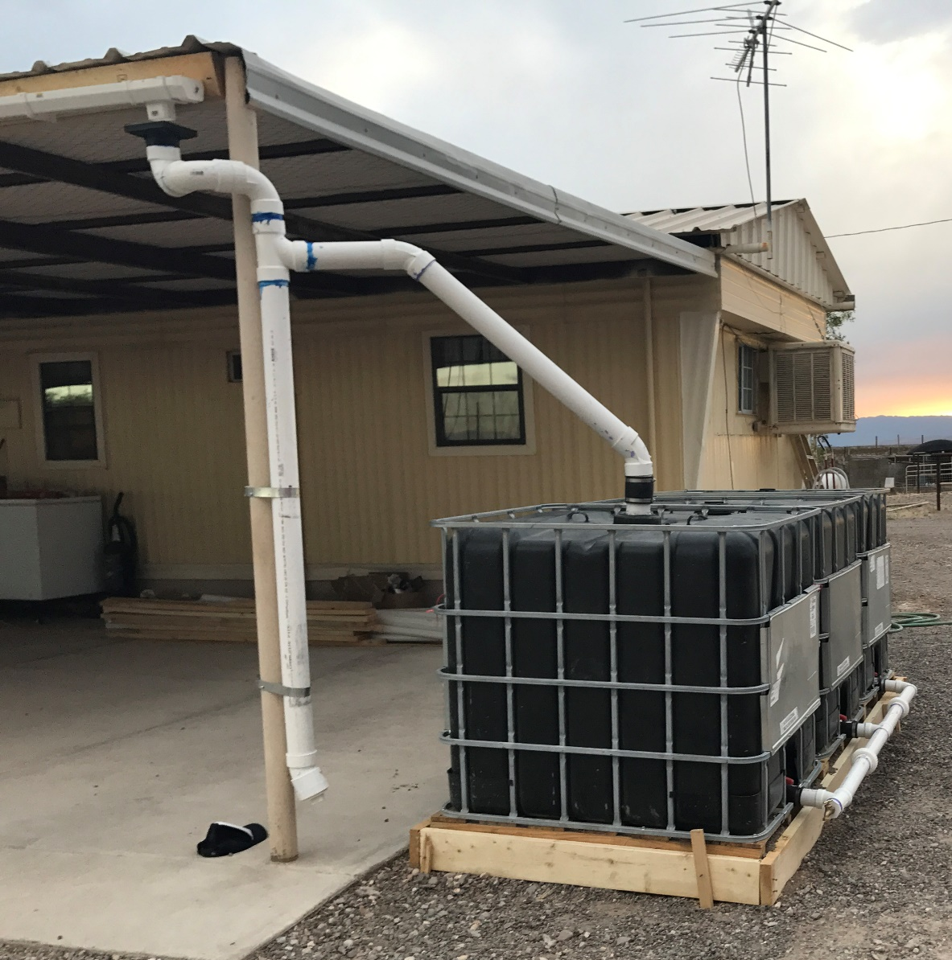
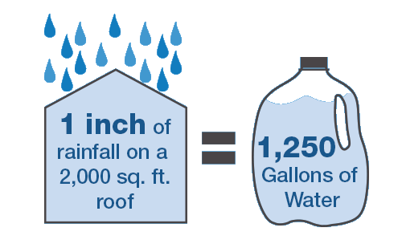
Captación de Agua de Lluvia
Captación de Agua de Lluvia: Sistema para Hogar
Costo
Beneficios
$500- 1000 por varios materiales no incluyendo tanques
Se podrían capturar de 5,084-11,893 galones de lluvia por año dependiendo de el área donde vive (basado en un techo de 1,000 pies cuadrados)
Varia por zona de captación, capacidad del tanque y el promedio de lluvia
Puede reducir el acarreo de agua por hasta 50%
Los tanques pueden ser donados de diferentes lugares
1 pulgada de lluvia en un techo de 2,000 pies cuadrados
Galones de agua

Slide 18
Nivel de Comunidad
Uso del Agua Convencional

Slide 19
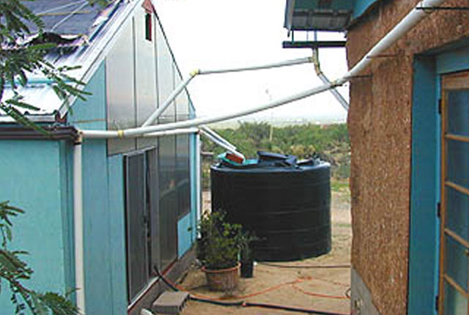
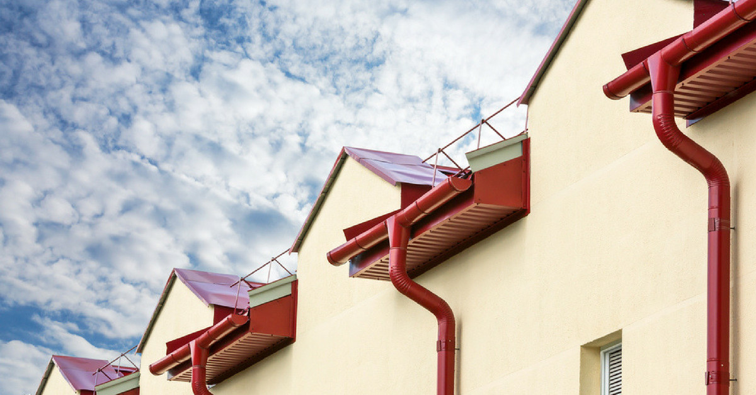
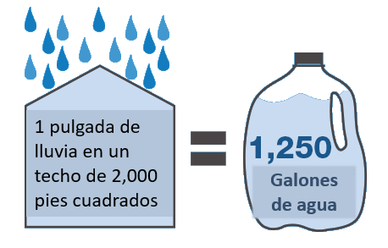
Captación de Agua de Lluvia Varios Hogares
Captación de Agua de Lluvia: Sistema para Hogar
Costo
Beneficios
$500- 1000 por varios materiales no incluyendo tanques, el costo puede ser dividido entre vecinos
Varia por zona de captación, capacidad del tanque y el promedio de lluvia
Se podrían capturar de 5,084-11,893 galones de lluvia por año dependiendo de el área donde vive (basado en un techo de 1,000 pies cuadrados)
Puede reducir el acarreo de agua por hasta 50%
Los tanques pueden ser donados de diferentes lugares

Slide 20
Capítulo 2
Nivel Individual
Administración de Aguas Residuales

Slide 21
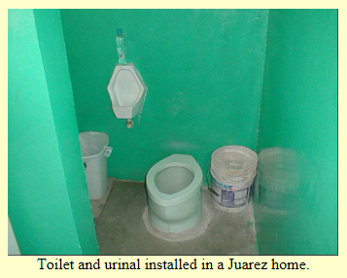
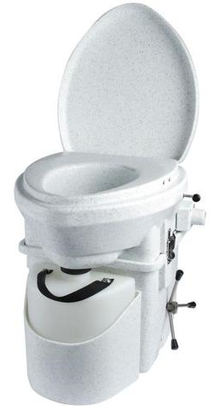
Alternativas de Baño
Costo
Beneficios
Alternativas de Baño
Costo promedio: $650 por varios materiales
Una familia de 5 puede ahorrar alrededor de 39 millones de galones de agua al año de no transportar agua residual
Costo promedio: $9 por tonelada de arena o grava mantener el baño
Baño y urinario instalado en un hogar en Juarez
Baño con Compostaje
Costo
Beneficios
$960 por unidad, necesita un material absorbente como fibra de coco
2 personas usando la unidad de tiempo completo puede utilizar hasta 3 semanas antes de limpiarse
Fibra de coco $6-10 por 5 kg
Ahorre un promedio de 27,440 galones al año por familia

Slide 22
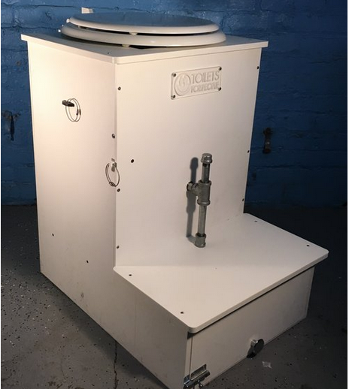
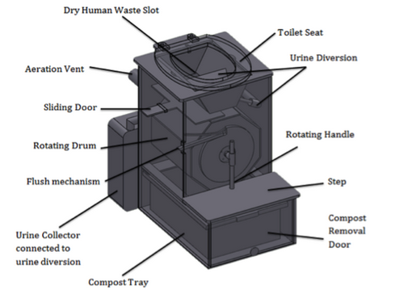
Alternativas de Baño
Baño con Compostaje
Costo
Beneficios
$895 por unidad
No usa agua, en una pieza
Fibra de coco $6-10 por 5 kg usado después de cada vez que se vacía la caja
Sin olor
Fácil de instalar
Listo para instalar
Alta capacidad:
Capacidad de dos meses antes de necesitar basiar basado en uso de dos adultos
Lote seco de desechos humanos
Asiento del baño
ventilación de aireación
desviación de orina
Puerta corrediza
Tambor giratorio
Manija giratoria
Mecanismo de descarga
escalón
Fácil de obtener piezas extras o contenedores
colector de orina conectado a la desviación de orina
puerta de eliminación de abono
Bandeja para abono

Slide 23
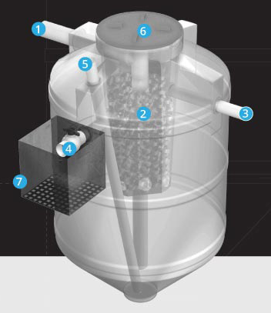
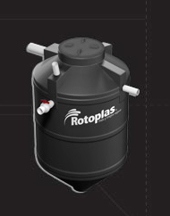
Alternativas para Tanques Sépticos
Biodigestor Rotoplas
Costo
Beneficios
$345-440 por un sistema de 600 litros con capacidad para 5 personas
Vida util de 35 años
No necesita equipo mechanico ni electricidad para mantener el sistema
Hay diferentes tamaños disponibles desde 1,300 a 14,000 litros
Un sistema de dos piezas
Garantía de 5 años
Solo se debe limpiar una vez al año

Slide 24
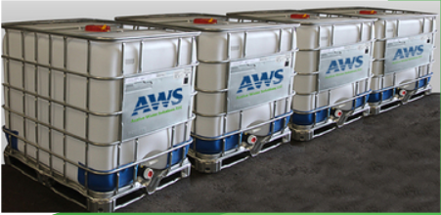
reutilizable
Unidad Modular para Tratamiento de Aguas Residuales de Active Water Solutions
Costo
Beneficios
El costo es dependiente en el numero de usuarios
Un sistema que es flexible, modular, y que puede crecer
Usa poca energía, requiere poca observación, es fácil de mantener
Afluente
Este sistema puede conectarse a otros para dar servicio a más de 500 personas
Efluente
El olor es contenido
Tanque de Ecualización y Filtración
Aireación en el Reactor de Biofilm en Cama Móvil
Clarificación
Clarificación
Desinfección
Efluente reutilizable

Slide 25
Nivel de Comunidad
Administración de Aguas Residuales

Slide 26
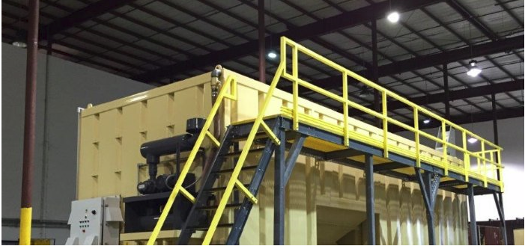
Plantas de Tratamiento de Aguas Residuales a Pequeña Escala
Active Water Solutions, LLC (AWS)
Costo
Beneficios
El costo es dependiente de el numero de usuarios
Fácil de instalar, operar y mantener
Hecho para durar más de 30 años
Arrendamiento y financiamiento disponible
Mínimas partes movibles
Tanque del Reactor Biológico 1
Tanque del Reactor Biológico 2
Tanque de Asentamiento Final
Tanque de Contacto de Cloro
Medio con Capa Fija Sumergida
Presa en Corte V con Canal para Efluente
Adecuado para comunidades desde 100 a 1,500
Afluente
Rayos Ultravioleta (opcional)
Ventilador
Salida de Efluentes
Panel Eléctrico
Difusores de Aire
Presa Circular a Escala Pequeña

Slide 27
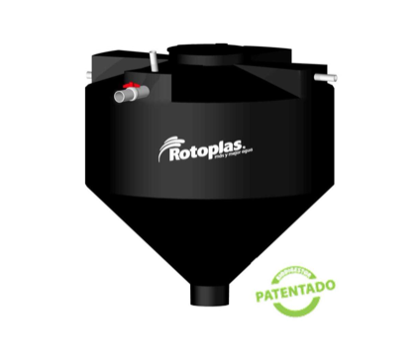
Alternativas para Tanques Sépticos
Biodigestor Rotoplas
Costo
Beneficios
Costo promedio: $6,390 por 14,000 litros para 116 personas
Vida útil de 35 años
No necesita equipo mecánico o electricidad para ser mantenido
Un sistema de una sola pieza
Garantía de 5 años
Limpieza una vez al año

Slide 28
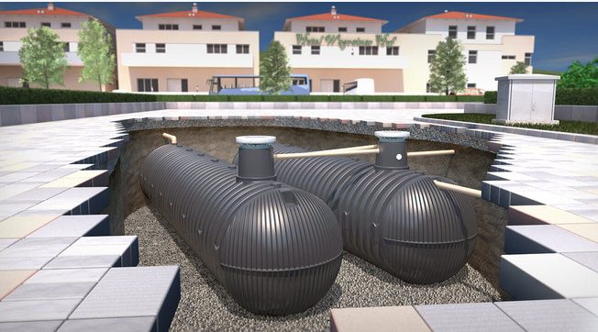
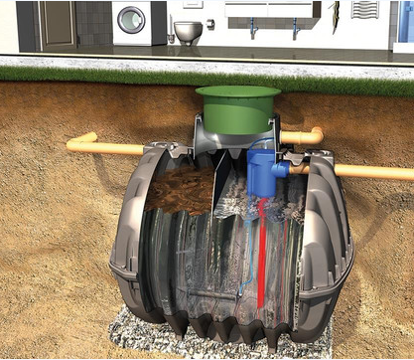
Alternativas para Tanques Sépticos
One2clean
One2clean plus (dos tanques)
One2clean plus XXL
Costo
Beneficios
$2,200- $4,800 por unidad
Bajo consumo de energía de 75 kilovatios por hora
Costo de mantenimiento mínimo
Contenedor con auto limpieza
Garantía de 15 años en el tanque
Capacidad de hasta 70 personas dependiendo en el sistema
Mantenimiento necesario cada 1-2 años

Slide 29
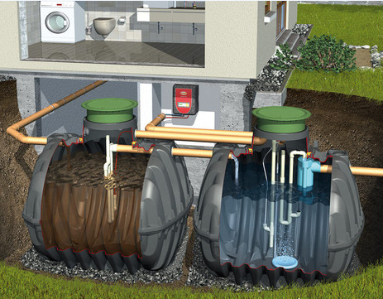
Alternativas para Tanques Sépticos
Klaro E Professional
Klaro E Professional varios tanques
Costo
Beneficios
$3,100-$8000 por unidad
Bajo consumo de energía de 43 kilovatios por hora
Mantenimiento necesario cada 1-2 años
Contenedor con auto limpieza
Piezas fácil de remover para mantenimiento sin el uso de herramientas
Capacidad de hasta 14 personas (un tanque)
Capacidad de hasta 50 personas (dos tanques)

Slide 30
Alternativas para Tanques Sépticos
Klaro L, XL, Sistema XXL
Costo
Beneficios
Costo promedio: $13,600 para arriba dependiendo en el numero de usuarios
Capacidad de 60-300 personas
Mantenimiento necesario cada 2-4 años
Garantía de 15 años para el tanque

Slide 31
Alternativas para Tanques Sépticos
Sistema de cama móvil
Costo
Beneficios
$8,000 a $24,000
Capacidad para 20-200 personas
Mantenimiento necesario cada 2-4 años
Garantía de 15 años para el tanque
Tecnología biológica de lecho móvil
Funciona sin control eléctrico, bombas, y válvulas magnéticas

Slide 32
Plantas de Tratamiento de Aguas Residuales a Pequeña Escala
Amphidrome
Costo
Beneficios
Costo promedio: $20,000 unidad solamente
Proceso de tratamiento: reactor de cargas con secuencia de capa fija
Aprobado en uso para un acre
Aprobado permanentemente para uso en un mínimo de 1.0 acres

Slide 33
Plantas de Tratamiento de Aguas Residuales a Pequeña Escala
Bioclere
Costo
Beneficios
Costo promedio: $18,000 unidad solamente
Aprobado en uso para un acre
Proceso de tratamiento:
Filtro de goteo modificado
Aprobado permanentemente para uso en un mínimo de 1.0 acres

Slide 34
Plantas de Tratamiento de Aguas Residuales a Pequeña Escala
Fast
Costo
Beneficios
Costo promedio:$18,000 unidad solamente
Proceso de tratamiento: tratamiento fijo de lodos activados
Aprobado en uso para 1.4 acres
Aprobado permanentemente para uso en un mínimo de 1.0 acres

Slide 35
Plantas de Tratamiento de Aguas Residuales a Pequeña Escala
BioBarrier
Costo
Beneficios
Recomendado para programa piloto en 1.7 acres
Costo promedio: $19,000 unidad solamente
Proceso de tratamiento:
Membrana Bioreactiva
Actualmente autorizado para uso en un mínimo de 1.7 acres basado en rendimiento interino

Slide 36
Plantas de Tratamiento de Aguas Residuales a Pequeña Escala
SeptiTech
Costo
Beneficios
Recomendado para programa piloto en 1.7 acres
Costo promedio: $19,000 unidad solamente
Proceso de tratamiento:
Filtro de goteo modificado
Actualmente autorizado para uso en un mínimo de 1.7 acres basado en rendimiento interino

Slide 37
Tecnologías de programas pilotos- instalaciones por área de administración
Área de Producción Agrícola
Área Forestal
Preservación (áreas de desarrollo)
*Aproximadamente 65% instalados en áreas designadas de Pinelands
Pueblo de Pinelands
Aldea de Pinelands
Área de Crecimiento Regional
Área de Desarrollo Rural
Área de Administración de Pinelands
# de Sistemas
Porcentaje de Sistemas
Área de Producción Agrícola
Área Forestal
Preservación (áreas de desarrollo)
Pueblo de Pinelands
Aldea de Pinelands
Área de Crecimiento Regional
Área de Desarrollo Rural
New Jersey Pinelands

Slide 38
Recursos Financieros

Slide 39
Hay diferentes recursos financieros algunos están escritos aquí:
Recursos Financieros por Estado: https://efcnetwork.org/funding-sources-by-state/
Becas de el Banco de Desarrollo Norteamericano: http://www.nadbank.org/~nadborg/index.php?acc=contest&tpl=beif
Becas de el Banco de Desarrollo Norteamericano: http://www.nadbank.org/~nadborg/index.php?acc=contest&tpl=cap
Servicios Financieros de el Banco de Desarrollo Norteamericano: http://www.nadbank.org/~nadborg/index.php?acc=contest&tpl=jtap_financial
Prestamos de el Banco de Desarrollo Norteamericano: http://www.nadbank.org/~nadborg/index.php?acc=contest&tpl=loan
Certificación de préstamo y Financiamiento de el Banco de Desarrollo Norteamericano:
http://www.becc.org/funding-programs/infrastructure-funding/nadb-loan
Fondos para Proyectos en Colonias: https://www.hudexchange.info/programs/cdbg-colonias/
Oficina de Iniciativas de Colonias: Programa de Prestamos Texas Bootstrap:
http://www.tdhca.state.tx.us/oci/index.htm
https://www.hudexchange.info/programs/cdbg-colonias/
State community development block grant colonia set aside

Slide 40
Recursos Técnicos

Slide 41
Hay diferentes recursos técnicos algunos están escritos aquí:
La Guía de Recursos de ARCSA: http://www.arcsaresource.com/
Programa de Asistencia Técnica: http://www.nadbank.org/~nadborg/index.php?acc=contest&tpl=jtap_studies
Oficina de Iniciativas de Colonias: Programa de Colonias para Centros de Auto Ayuda http://www.tdhca.state.tx.us/oci/index.htm

Slide 42
Recursos Educacionales

Slide 43
Hay diferentes recursos técnicos algunos están escritos aquí:
Galería de Productos: http://waterfootprint.org/en/resources/interactive-tools/product-gallery/
Calculadora Personal Para la Huella de Agua : http://waterfootprint.org/en/resources/interactive-tools/personal-water-footprint-calculator/
Calculadora Personal Extendida: http://waterfootprint.org/en/resources/interactive-tools/personal-water-footprint-calculator/personal-calculator-extended/
Como Calcular la Huella de Agua de Cualquier Comida: https://get-green-now.com/wp-content/uploads/2017/05/PDFHowtoCalculatetheWaterFootprintofanyFood.pdf
Captación de Agua de Lluvia- Actividades para la Educación Juvenil: https://www.agrilifebookstore.org/v/vspfiles/downloadables/EBN-009.pdf
Manual de el Dueño para Pozo en Texas: http://twon.tamu.edu/fact-sheets/
Tapando un Pozo Abandonado: https://abandonedwell.tamu.edu/class-materials-and-resources/
On-Site Sewage Facilities (OSSF) Instalaciones de Aguas Residuales Locales: https://ossf.tamu.edu/
Lista para la Conservación de Agua para Padres e Hijos:
https://water.ca.gov/-/media/DWR-Website/Divisions/Education-Materials/Worksheets/Files/Checklist.pdf?la=en&hash=16DEDDF72B9FE9013D474D4A9FCFC7882998A2E1
El Agua y yo Libro de Actividades para Niños:
https://water.ca.gov/-/media/DWR-Website/Divisions/Education-Materials/Activity-Books/Files/WATERandME.pdf?la=en&hash=1C511CA304D70F9402529E1C3E949AE0627998C9
Yo estoy listo libro de actividades para la Preparación contra las Inundaciones: https://water.ca.gov/-/media/DWR-Website/Divisions/Education-Materials/Activity-Books/Files/Flood-Preparedness-Activity-Book_English.pdf?la=en&hash=E0869862D0D3B9E41111E65986846D928D7DD7E9

Slide 44
La Asociación Americana para los Sistemas de Captación de Agua de Lluvia: https://www.arcsa.org/
Huella de Agua de Cultivos y Productos Animales: Una Comparación: http://waterfootprint.org/en/water-footprint/product-water-footprint/water-footprint-crop-and-animal-products/
Recursos de el Agua para Educadores: https://www.watercalculator.org/education/water-resources-for-educators/
Material Educacional de el Departamento de Agricultura de los Estados Unidos: https://www.nal.usda.gov/waic/educational-materials
Varios temas de el Agua de los Guardacostas de los Estados Unidos: https://water.usgs.gov/education.html
Temas de el Agua de la Agencia para la Protección Ambiental (EPA): https://www.epa.gov/environmental-topics/water-topics
La Fundación para la Educación de Agua: Cuestiones de Agua https://www.watereducation.org/topic-list-water-issues

